Slide 1


PHÒNG GIÁO DỤC ĐÀO TẠO QUẬN HỒNG BÀNG
Trường Tiểu học Đại Bản II
KÍNH CHÀO QUÝ THẦY CÔ
VỀ DỰ TIẾT TIẾNG VIỆT CỦA LỚP 1B
GV Phạm Thị Quyên

Slide 2


Slide 3



7
Nghe viết

Slide 5
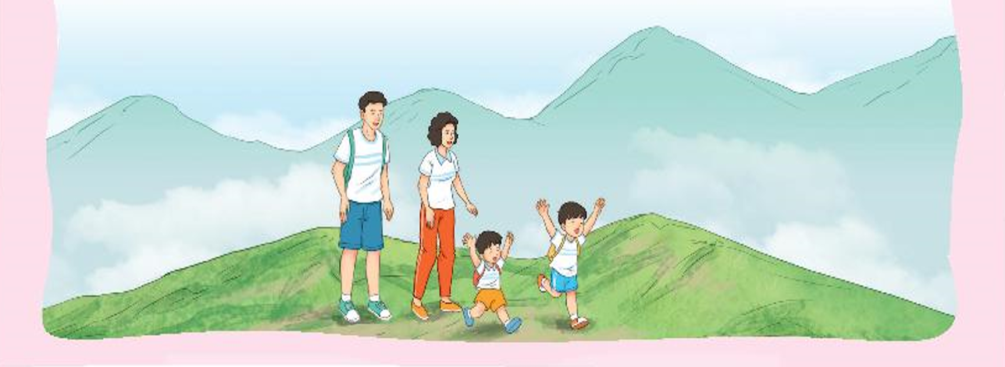
Nam và Đức được đi chơi núi. Đến đỉnh núi, hai anh em vui sướng hét vang.

Slide 6
núi
n
=
n + ui + (́ )
s + ương + (ˊ)
sướng
ương
=

Slide 7
Nam và Đức được đi chơi núi. Đến đỉnh núi, hai anh em vui sướng hét vang.

Slide 8
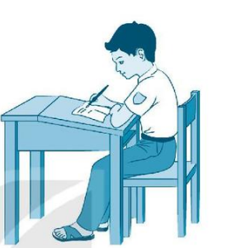

Slide 9
8
Chọn từ ngữ

Slide 10
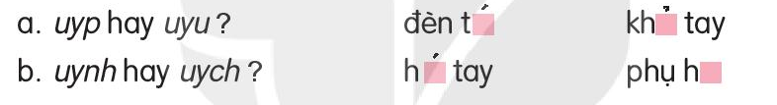
đèn tuýp
khuỷu tay
huých tay
phụ huynh

Slide 11
9.
Kể

Slide 12
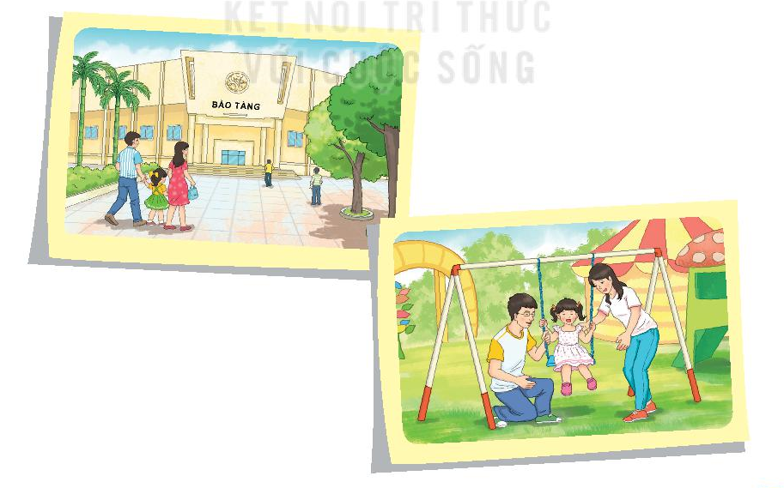
- Em cùng gia đình đi chơi ở đâu?
- Nơi gia đình em đến có gì đẹp?
- Em có thích chuyến đi này không?

Slide 13
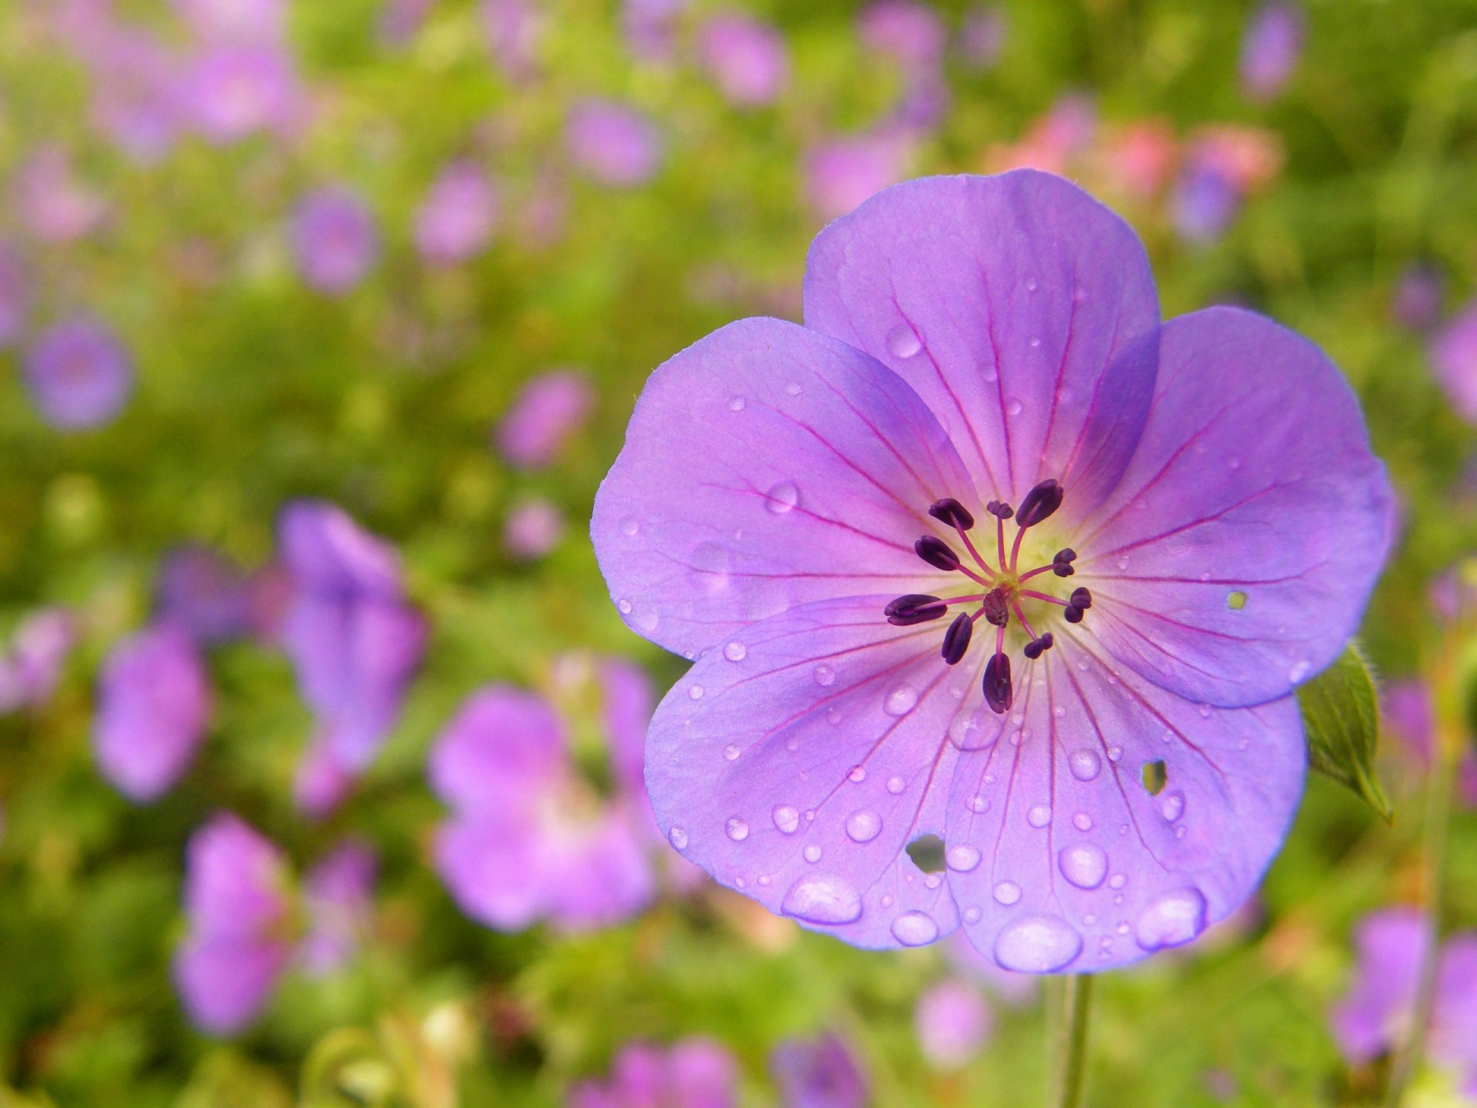
Tiết học tạm dừng tại đây
Xin chân thành cảm ơn thầy cô và các em
Kính chúc quý thầy cô sức khoẻ và thành đạt
Chúc các em chăm ngoan, học giỏi

